Slide 1
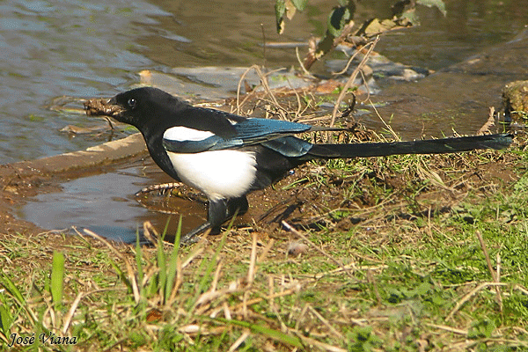
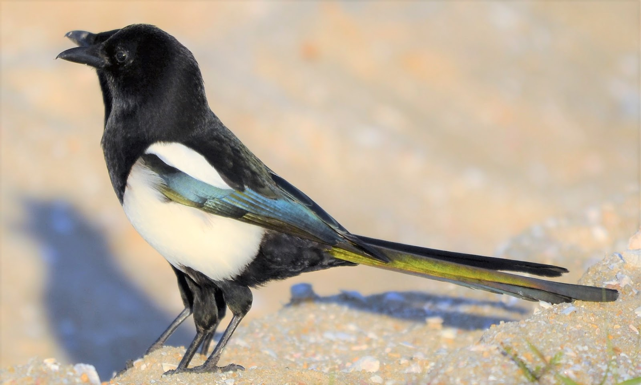
Escola Secundária Gaia Nascente
Vila Nova de Gaia
Nome vulgar: Pega Rabuda
Nome científico: Pica pica
Estatuto de conservação: Pouco preocupante
Alimentação: Carcaças de animais mortos, pequenos vertebrados, invertebrados e ovos, no inverno a dieta consomem muitos vegetais.
Distribuição Geográfica: Principalmente em zonas agrícolas de características diversas, mas também em zonas suburbanas. Prefere as zonas de pastoreio e zonas próximas de água onde os invertebrados do solo são mais abundantes.
FONTE: http://www.avesdeportugal.info/picpic.html
Curiosidades/Características: Atrativas e agressivas, reputação de predadora de ovos de aves de caça menor.
Cerca de 45 cm de comprimento, plumagem branca e negra. A plumagem negra é muito brilhante, pode transmitir tons de azul, violeta, bronze ou verde.
Os casais fazem ou renovam os ninhos nas árvores (em segunda opção em arbustos e no chão), todos os anos durante cerca de 40 dias. São resistentes. Iniciam a nidificação em Abril, a fêmea fica a incubar normalmente 5-6 ovos durante 18 a 24 dias.
As crias são alimentadas pelo macho e pela fêmea, duas a três vezes por hora.
FONTE:http://obiologoamador.blogspot.com/2018/12/pega-rabuda-pica-pica.html

Slide 2
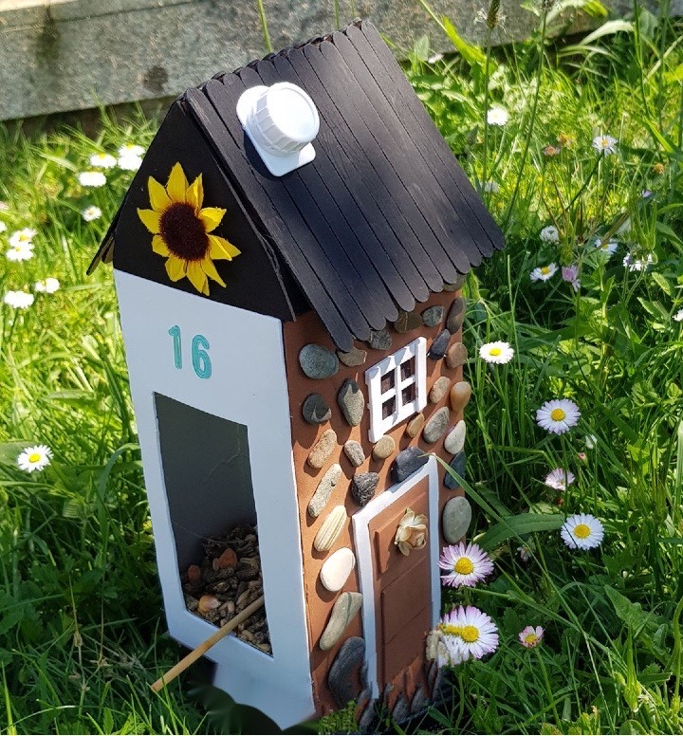
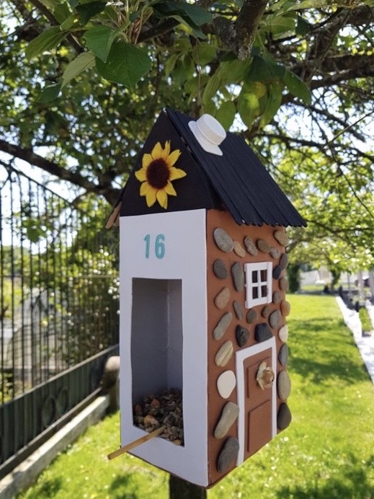
Escola Secundária Gaia Nascente
Vila Nova de Gaia
Aluna: Jéssica Pinto, 9º H
Comedouro que construí e coloquei no meu jardim

